Slide 1


Slide 2
Rappel du contexte
  Plan France Médecine Génomique 2025 (PFMG 2025) remis par Yves Lévy à Manuel Vals le 22 juin 2016
  1er appel à projet national et sélection le 17 juillet 2018 des deux premières plateformes pilotes : SeqOIA (Région Ile de France) et AURAGEN (Région Auvergne Rhône-Alpes)
  GCS SeqOIA (Sequencing Omics Information Analysis) : Groupement de coopération sanitaire entre l’AP-HP, l’Institut Curie et Gustave Roussy
  Autorisation création LBMMS SeqOIA - ARS IdF : 4 avril 2019
  Autorisation d’activités d’examens des caractéristiques génétiques d’une personne ou à son identification par empreintes génétiques à des fins médicales - CSOS ARS IdF : 16 mai 2019
  Démarrage effectif de l’activité de séquençage du LBMMS SeqOIA
  - Maladies Rares : août 2019
  - Cancers : juin 2020

Slide 3
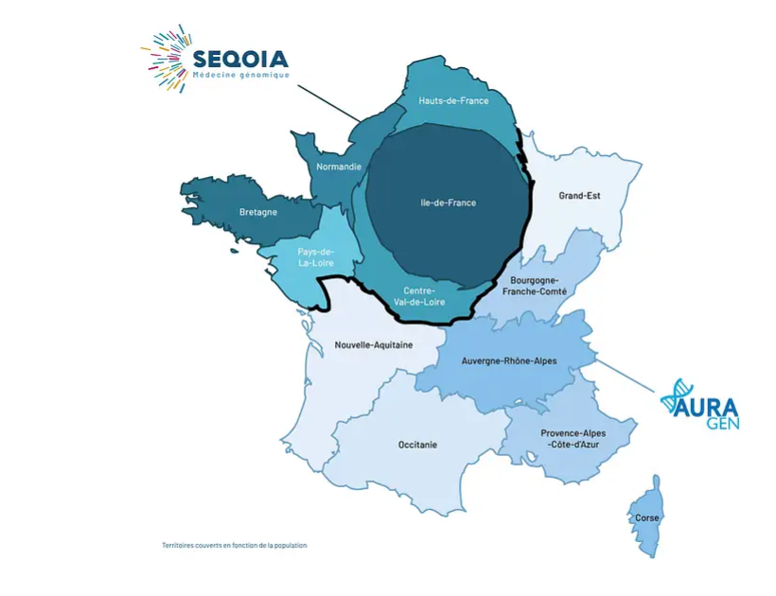
Territoires couverts par SeqOIA et AURAGEN

Slide 4



Pré-indications cancers
Tumeurs solides adultes : TUMEURS CONGELEES (pas de FFPE)
Cancers de primitif inconnu
Christophe Le Tourneau
Janick Selves
Cancers rares
Jean Yves Blay
Anne-Paule Gimenez-Roqueplo
Cancers avancés en échec thérapeutique
Christophe Massard
Pierre-Laurent Puig
Onco-hématologie adultes :
Lymphome B diffus à grandes cellules en rechute ou réfractaire
Fabrice Jardin
Sylvain Carras
Lymphomes de diagnostic incertain
Corinne Haioun
Pierre Sujobert
Camille Laurent
Leucémies aigues en rechute éligibles à un traitement curatif Jean Soulier
Raphael Itzykson
Tumeurs pédiatriques : TUMEURS CONGELEES (pas de FFPE)
Cancers et leucémies pédiatriques en échec des traitements curateurs Birgit Geoerger
Gudrun Schleiermacher
Cancers et leucémies pédiatriques au diagnostic
Birgit Geoerger
Gudrun Schleiermacher
4

Slide 5




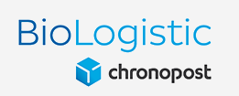
RCP moléculaire d’amont
Inscription RCP
Outils spécifiques de RCP
Réception
Extraction et qualification des AN incluant l’identito-vigilance
Séquençage NGS
Analyse et stockage des données
Interprétation
clinico-biologique
Compte rendu
e-prescription SPICE
Consentements
Données cliniques
Prélèvements et envoi des échantillons
Validation de l’indication
Biologistes LBMMS SeqOIA
Prescripteurs
SPICE
Groupe Bio-info
SeqOIA
Prescripteurs
SeqOIA-GEN

Slide 6
Activité du laboratoire de biologie médicale SeqOIA
  Le laboratoire reçoit des prélèvements de 6 régions différentes via un prestataire logistique dédié
  L’équipe de SeqOIA-IT a développé des outils informatiques sécurisés dédiés au laboratoire :
    Logiciel de prescription : SPICE
    Logiciel d’interprétation pour les biologistes habilités : GLEAVES
  Les pré-indications du PFMG 2025 sont validées au niveau national par le comité de pilotage du Plan, de même que la structuration des RCP qui valident les dossiers prescrits avant envoi au laboratoire
  Les examens réalisés ne sont pas facturés aux établissements envoyeurs, de même que la logistique : tout est pris en charge par les crédits Assurance Maladie du PFMG2025
  Spécificités des circuits en cancérologie vs maladies rares : les extractions et qualifications des ADN et ARN des tumeurs sont réalisés par les plateformes INCA des établissements du GCS

Slide 7
RCP Pré-indications cancers
Tumeurs solides adultes :
Cancers rares
AP-HP, Institut Curie, Gustave Roussy, Lille, Amiens, Caen, Brest, Rennes, Nantes (en cours Rouen, Angers, Tours)
Cancers avancés en échec thérapeutique
AP-HP, Institut Curie, Gustave Roussy, Lille, Amiens, Caen, Brest, Rennes, Nantes, (en cours Rouen, Angers, Tours)
Cancers de primitif inconnu
SeqOIA et AURAGEN
(Institut Curie)
Onco-hématologie adultes :
Lymphome B diffus à grandes cellules en rechute ou réfractaire
SeqOIA (en cours)
Lymphomes de diagnostic incertain
SeqOIA (en cours)
Leucémies aigues en rechute éligibles à un traitement curatif SeqOIA
(Hôpital St Louis)
Tumeurs pédiatriques :
Cancers et leucémies pédiatriques en échec des traitements curateurs SeqOIA
(Gustave Roussy et Institut Curie)
Cancers et leucémies pédiatriques au diagnostic
SeqOIA
(Gustave Roussy et Institut Curie)
7

Slide 8
RCP d’amont
ID RCP | Préindication(s) | Mail RCP | Téléphone RCP
ID RCP | Nom | Prénom | RPPS | Code APH (si existant) | Mail | Téléphone | Fonction au sein de l'établissement | Adresse de l‘établissement | Fonction au sein de la RCP*
*Responsable : valide les prescriptions dans SPICE
*Prescripteur : prescrit dans SPICE
8

Slide 9
RCP moléculaire d’amont
Inscription RCP
Outils spécifiques de RCP
Réception
Extraction et qualification des AN incluant l’identito-vigilance
Séquençage NGS
Analyse et stockage des données
Interprétation
clinico-biologique
Compte rendu
e-prescription SPICE
Consentements
Données cliniques
Prélèvements et envoi des échantillons
Validation de l’indication
Biologistes LBMMS SeqOIA
Prescripteurs
SPICE
Groupe Bio-info
SeqOIA
Prescripteurs
SeqOIA-GEN

Slide 10
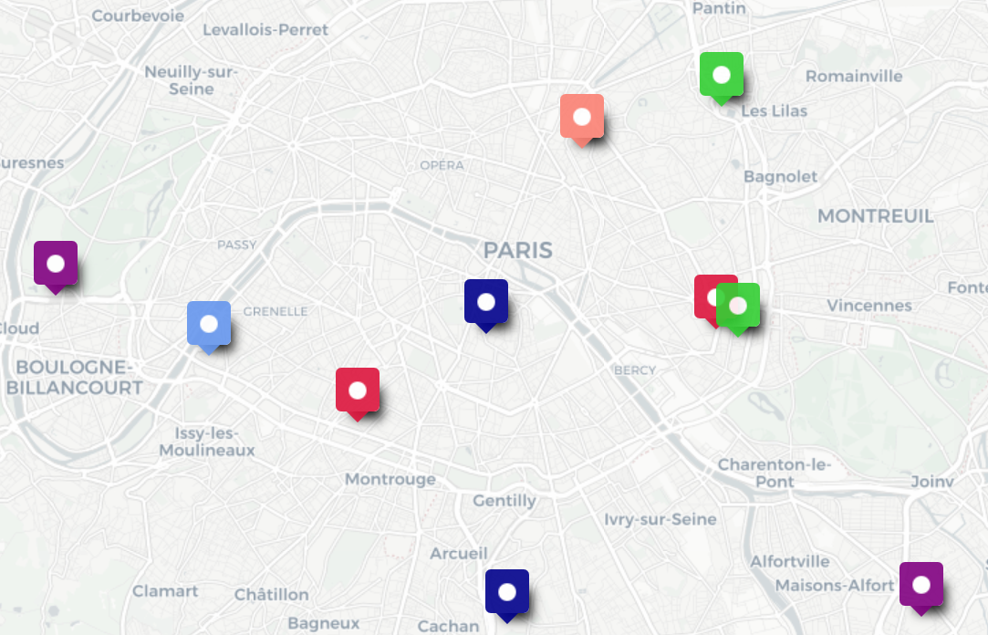
Centres qualifieurs/extracteurs LBMMS SeqOIA
Tumeurs solides adultes & pédiatriques : Gustave Roussy & Institut Curie
Tumeurs solides adultes : HEGP
Leucémies pédiatriques : Trousseau (LAM) et Robert Debré (LAL)
Leucémies adultes : Saint Louis
En discussion :
Histiocytoses à Ambroise Paré
Lymphomes à Mondor
SeqOIA GEN (Broussais) & SeqOIA-IT (PIcpus)
10

Slide 11
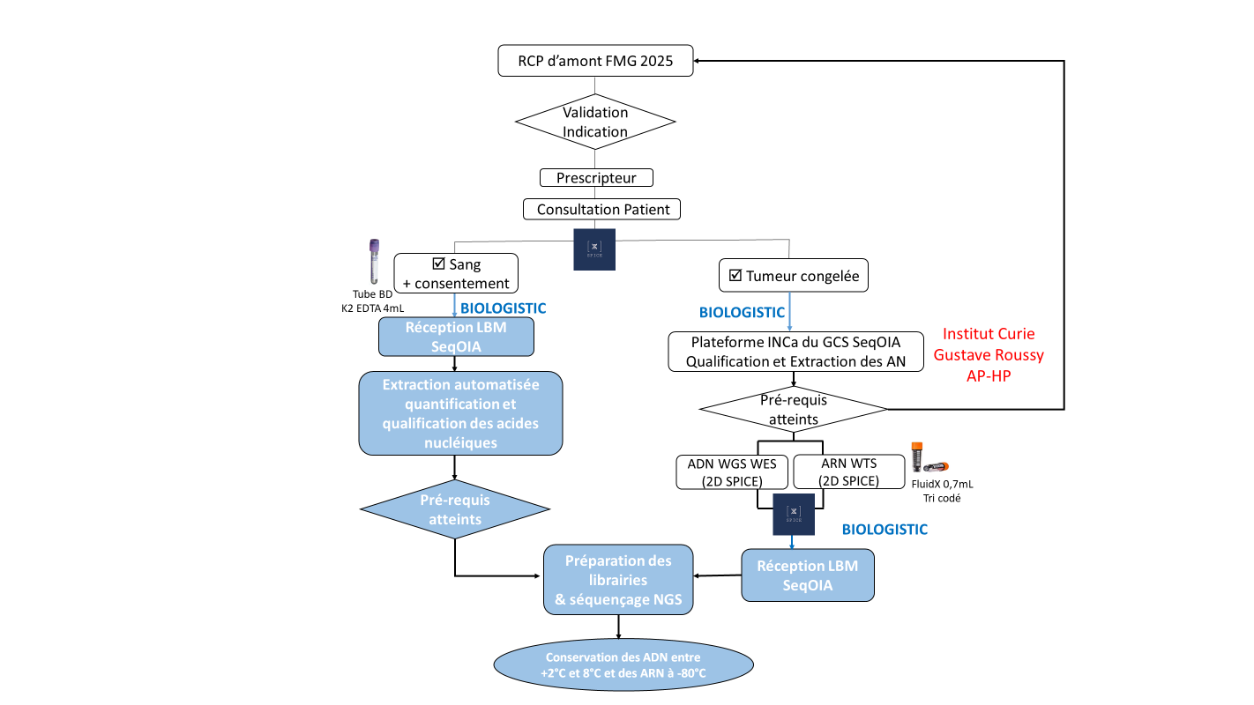
Circuit des prélèvements Tumeurs solides
11

Slide 12

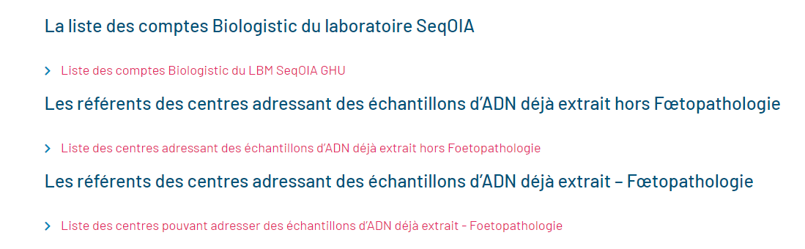

Slide 13
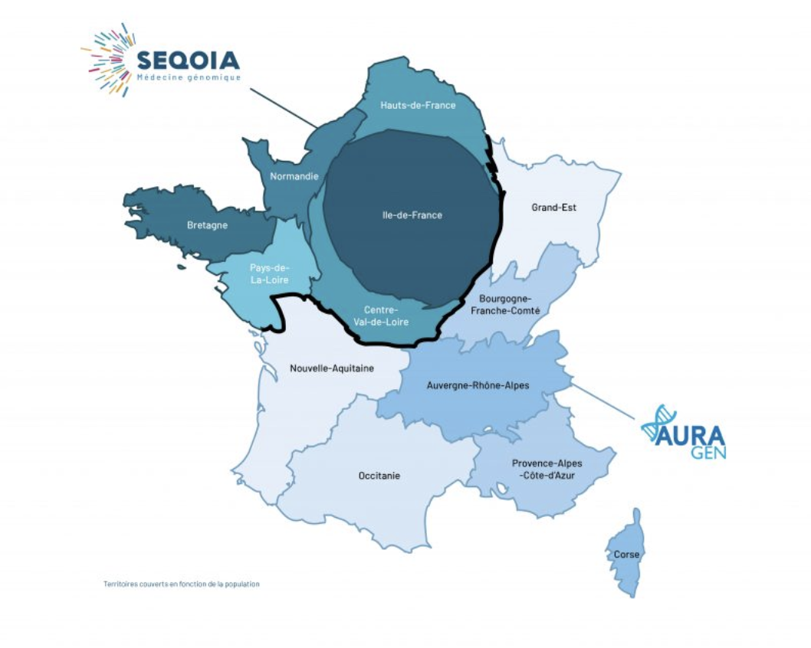
Adressage des tumeurs solides adultes congelées
RCP Rouen
RCP Amiens
RCP Caen
RCP Lille
RCP Rennes
RCP Brest
Institut Curie
Gustave Roussy
HEGP AP-HP
RCP Nantes
RCP Angers
RCP Tours
Sites qualifieurs/extracteurs :
Institut Curie : Lille, Amiens, Caen, Rouen
Gustave Roussy : Rennes, Brest, Nantes, Angers, Tours
HEGP : AP-HP
13

Slide 14
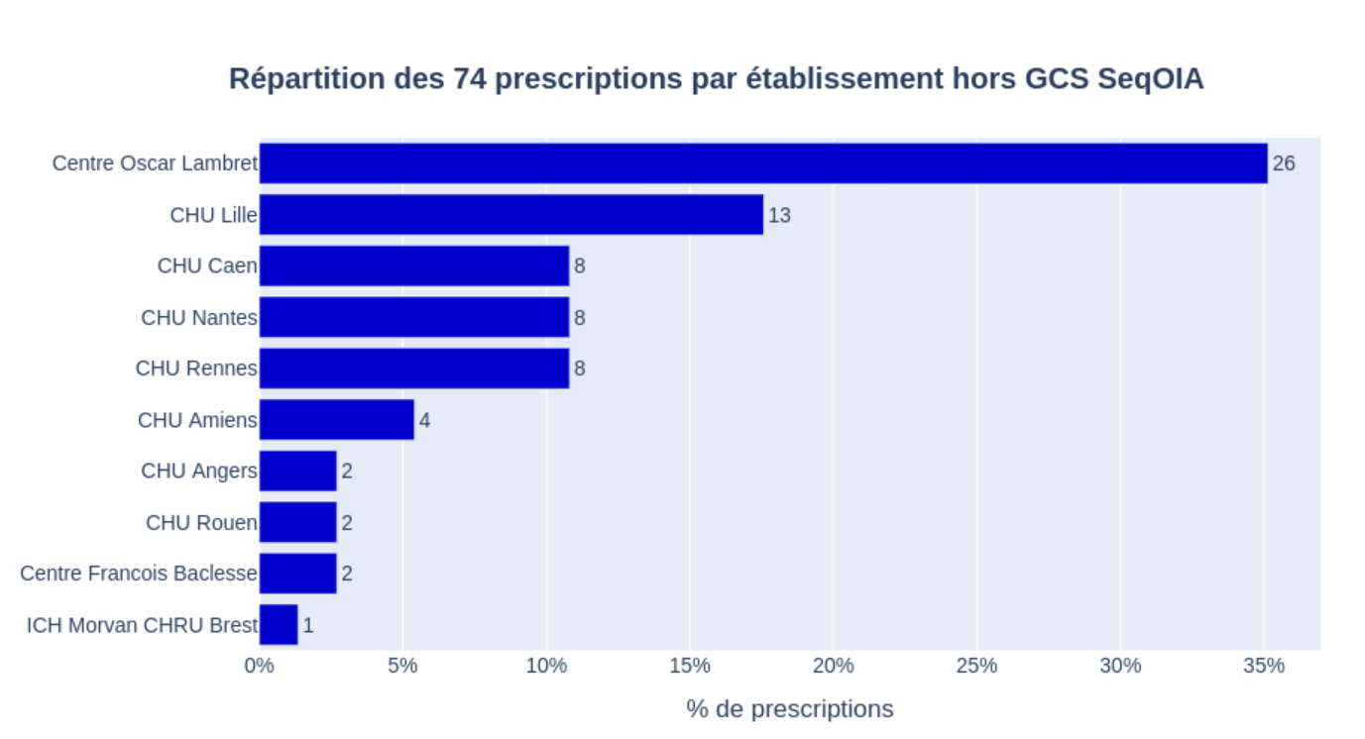
Tumeurs solides adultes et pédiatriques et Onco-hématologie

Slide 15
RCP moléculaire d’amont
Inscription RCP
Outils spécifiques de RCP
Réception
Extraction et qualification des AN incluant l’identito-vigilance
Séquençage NGS
Analyse et stockage des données
Interprétation
clinico-biologique
Compte rendu
e-prescription SPICE
Consentements
Données cliniques
Prélèvements et envoi des échantillons
Validation de l’indication
Biologistes LBMMS SeqOIA
Prescripteurs
SPICE
Groupe Bio-info
SeqOIA
Prescripteurs
SeqOIA-GEN et sites QEx

Slide 16

Séquençage
Maladies rares &
Oncogénétique constitutionnelle
Cancers
[WGS 30-40X] . Cas Index
[WGS 30-40X] . Apparenté 1
[WGS 30-40X] . Apparenté 2
[WGS 30-40X] . Apparenté 3
[WGS 30-40X] . Constitutionnel
[WGS 60-80X] . Tumoral
[WES 150-200X] . Tumoral
[WTS 64M PE reads] . Tumoral
16

Slide 17
Pipelines bioinformatiques
Maladies rares &
Oncogénétique constitutionnelle
Cancers
SNV
INDELS < 50bp
CNV > 2kb
SNV
INDELS < 50bp
CNV
Fusion
TMB
MSI
Signatures Mutationnelles
17

Slide 18

Habilitation initiale biologistes GCS SeqOIA
20
Sessions de Formation/Habilitation
96
Praticiens Génétique Constitutionnelle
13
45
Praticiens Génétique Somatique
18

Slide 19
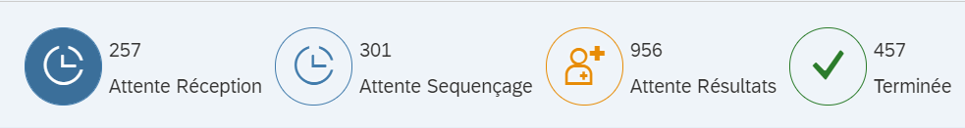
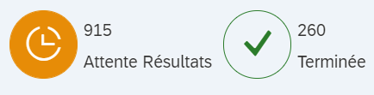
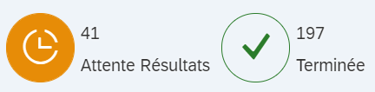
ACTIVITÉ AU 20 avril 2021
GÉNÉTIQUE CONSTITUTIONNELLE - 50 pré-indications (11 vague 1 et 40 vague 2)
GÉNÉTIQUE SOMATIQUE – 9 pré-indications

Slide 20

Le projet hôpital de jour de l’après cancer
CH des Pays de Morlaix
GHT de
Bretagne Occidentale

Slide 21

Contexte
Priorité du Plan Cancer 2…en 2009
Besoin légitime : choc post traumatique, fatigue, séquelles, problèmes sociaux…

Slide 22
Contexte
Difficulté de mise en œuvre d’actions dans beaucoup de centres
Et à Morlaix ?
  IDE de soins de support
  Des cs psycho parfois
  Information en cs onco
  Maison Sport Santé
Mais imparfait par manque de temps de place, discontinuité de ces prises en charge, manque de lien avec la « ville », distance de l’habitat par rapport au CH.

Slide 23
HJ Après Cancer
Projet en cours de mise en place, au stade de l’étude médico-économique
Coincidence et complémentarité du projet avec l’appel à projet ARS retenu pour le territoire.
Idée essentielle : grouper les consultations un même jour, avantage : tous les angles de l’après cancer sont étudiés.

Slide 24
HJ Après Cancer
Lieu
Unité de médecine ambulatoire, un après-midi par semaine.
Quels patients
Patients qui passent d’une phase active curative du traitement de la maladie (chirurgicale, radiothérapique ou chimiothérapique ou combinée) à une phase de surveillance.

Slide 25
HJ Après Cancer
Demandeur et coordonnateur
Demande par le médecin coordonnant la prise en charge du cancer de ce patient.
Missions du médecin :
informe des modalités de surveillance de l’après cancer,
remet un programme personnalisé de l’après cancer
adresse au médecin traitant une synthèse de cette prise en charge de jour.

Slide 26
HJ Après Cancer
IDE Oncologie (support ou IPA)
Bilan des séquelles du traitement dont l’évaluation du retentissement sexuel (en discussion).
Evaluation psychologique du patient (pas un travail de psychologue mais une évaluation du besoin)

Slide 27
HJ Après Cancer
DIETETICIENNE
La prise en charge du cancer souvent une phase de déséquilibres alimentaires à laquelle il faut ajouter les séquelles.
Bilan des modalités d’alimentation en fin de traitement
Conseil pour un retour à une alimentation équilibrée telle que recommandée par le programme national nutrition santé.
Lutte contre les pseudo-régimes anti-cancer

Slide 28
HJ Après Cancer
SPORT SANTE
Le médecin du sport voit le patient en consultation simple.
Habitudes antérieures ? Situation après cancer ?
Puis : simples conseils ou orientation vers l’hôpital de jour sport santé afin d’avoir un bilan approfondi et une prise en charge de ses capacités physiques.

Slide 29
HJ Après Cancer
ASSISTANTE SOCIALE
Bilan des besoins : finances, aides
Question du retour à l’emploi

Slide 30
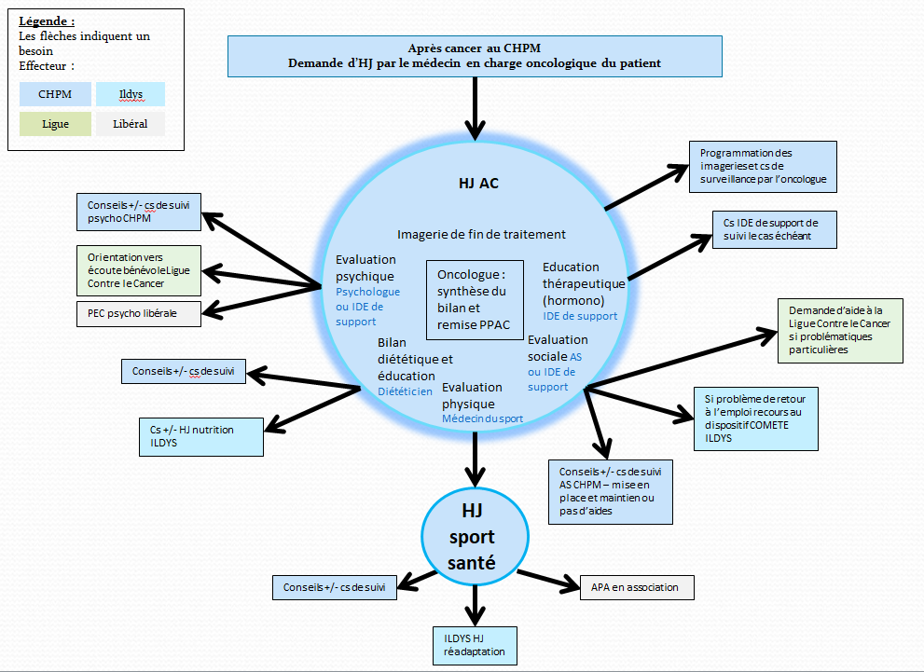

Slide 31

Calendrier des Comités Régionaux de Cancérologie
Anniversaire du comité: Vendredi 25 06 2021

